Slide 1









Финансово-экономический анализ КРОК

Slide 2

О компании
ЗАО «КРОК инкорпорейтед» — международная ИТ-компания, связанная с рынком информационных технологий. Компания реализует проекты в 40 странах мира и занимается предоставлением услуг в области системной интеграции, консалтинга, тиражируемых продуктов, управляемых B2B-сервисов, перспективных сквозных технологий.

Slide 3
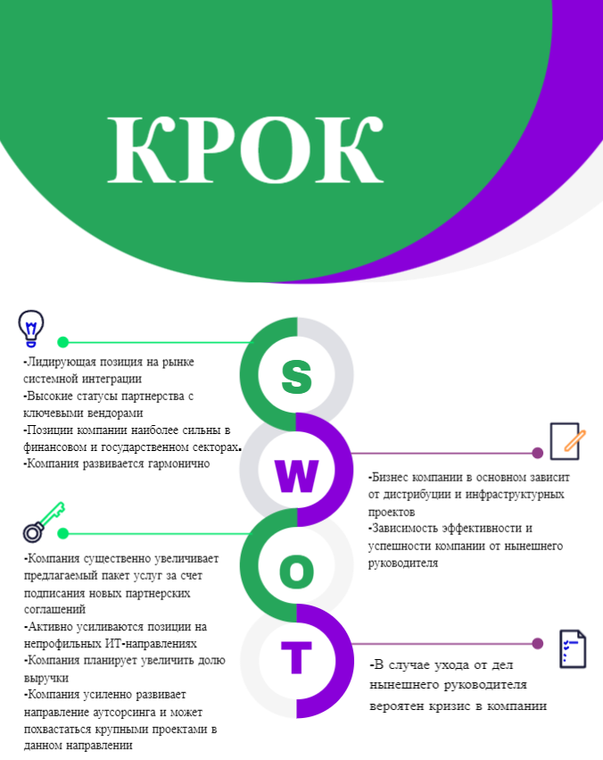

SWOT анализ

Slide 4

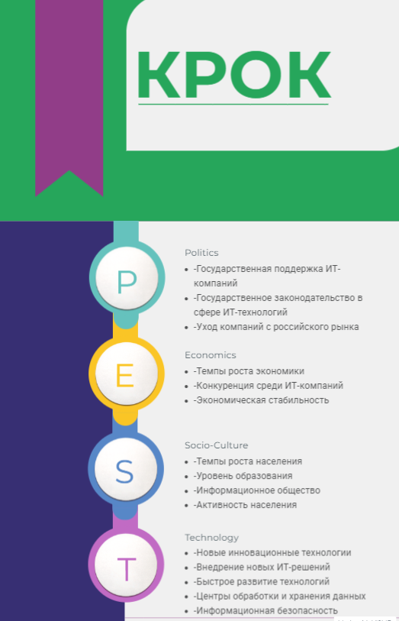
PEST анализ

Slide 5
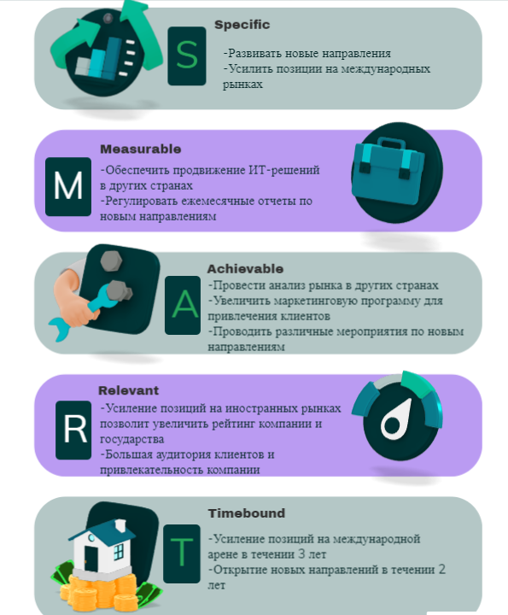

SMART анализ

Slide 6

Дальнейшее развитие
КРОК развивается каждый день, показатели растут каждый год. Компанию ожидает дальнейший рост среднегодовой выручки за счет укрепления диверсифицированного портфеля решений, ставки на новые компетенции, тиражирования экспертизы и методологии цифровой трансформации, консалтинга, а также наращивания присутствия в сегменте SME

Slide 7
